Slide 1

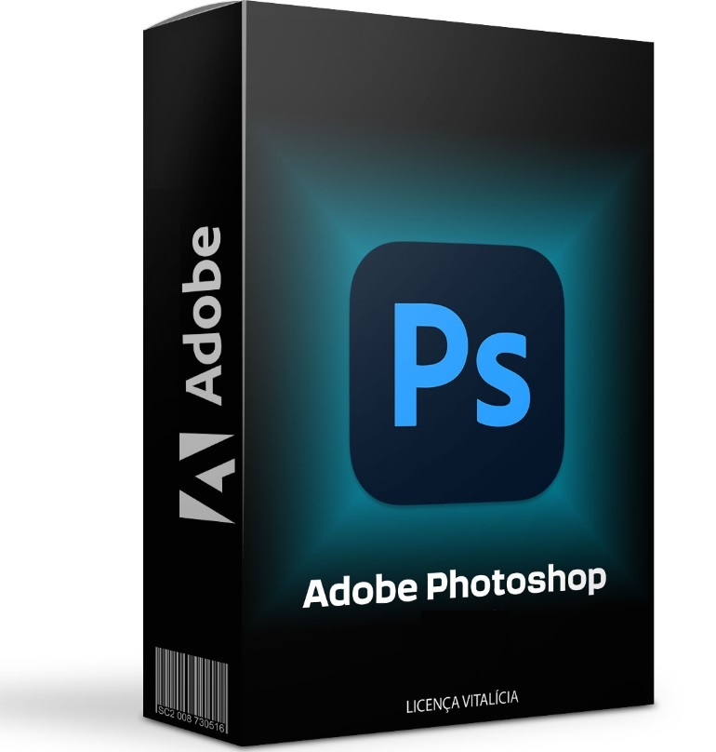

conclusão
Gostou deste conteúdo?ele foi gerado por ia e revisado por um humano apaixonado por tecnologia.
me segue lá nas redes sociais e linkedin.
Imagens retiradas da internet e lexica.art
Conteudo gerado por ia chatgpt e revisado por fabio luiz cardoso.

Slide 2
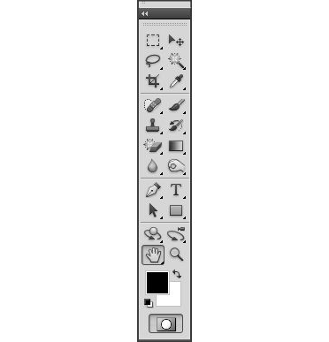
Apresentando algumas ferramentas no photoshop
Aqui estão algumas ferramentas e seu uso no photoshop:
Ferramenta de Seleção: Use o "Marquee" ou "Lasso" para selecionar áreas específicas da imagem para editar.
Ferramenta de Corte (Crop): Corte partes indesejadas da imagem para focar no assunto principal.
Ferramenta de Pincel (Brush): Pinte ou edite áreas específicas com várias cores e texturas.
Ferramenta de Texto (Text): Adicione texto à imagem com opções de fonte, tamanho e cor.
Ferramenta de Ajustes (Adjustments): Ajuste brilho, contraste, saturação e outros aspectos da imagem para melhorar a qualidade visual.

Slide 3
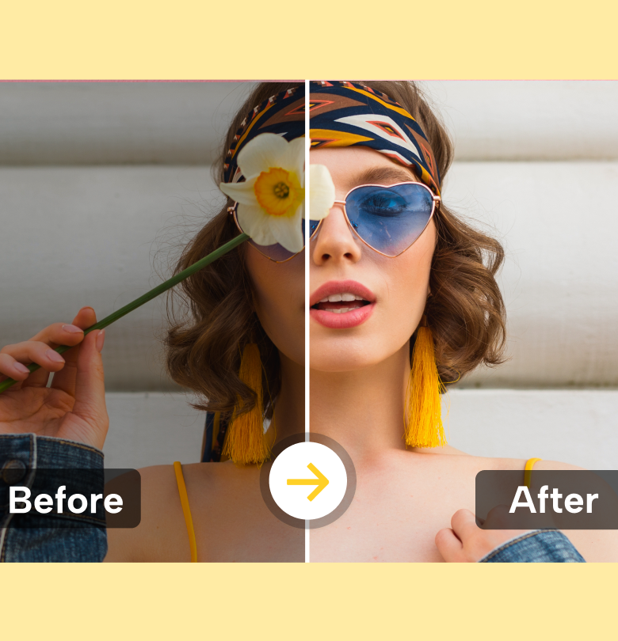
Como iluminar uma imagem no Photoshop
Carregue sua foto: Primeiro, abra o Photoshop e abra a foto que deseja iluminar. Você pode fazer isso indo para "Arquivo" e depois "Abrir". Escolha sua foto, e você está pronto para rolar.Etapa Ajuste o brilho: Agarre o meio dessa linha no gráfico e empurre-o para cima. Veja sua foto se transformar como você faz. Se você quiser mantê-lo simples, você também pode usar o ajuste Brilho / Contraste indo para "Imagem", depois "Ajustes" e, finalmente, "Brilho / Contraste". Mas acredite em mim, as curvas oferecem mais controle.Etapa Corrigir cores: clareamento pode complicar suas cores, e não podemos ter isso. Para corrigir isso, volte para o menu "Imagem", pressione "Ajustes" novamente e, desta vez, escolha "Matiz / Saturação". Ajuste esses controles deslizantes até que suas cores pareçam corretas. Você se agradecerá por este passo mais tarde.Etapa Baixe sua obra-prima iluminada: É hora de salvar seu trabalho quando estiver satisfeito com sua foto iluminada e colorida. Clique em "Download", selecione "Arquivo" e, em seguida, seu formato preferido JPEG, PNG ou o que quer que flutue seu barco. Nomeie seu arquivo, escolha um destino, clique em "Salvar" e bum! Sua foto recém-iluminada está pronta para deslumbrar o mundo.E aí está: iluminar

Slide 4
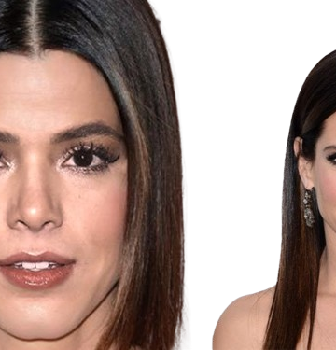
COMO TRocar rostos e corpos com photoshop
Abra a imagem base (corpo) e a imagem do rosto no software de edição.
Selecione o rosto usando a ferramenta de seleção e copie-o.
Cole o rosto na imagem base e redimensione-o para ajustar ao corpo.
Use a ferramenta de borracha e máscara para suavizar as bordas e integrar o rosto.
Ajuste o brilho, contraste e cor para harmonizar as duas imagens.

Slide 5

COMO emagrecer em minutos COM ADOBE PHOTOSHOP
Aprenda como mudar a estrutura corporal de alguem com essa ferramena incrivel
Abra a imagem no Photoshop e selecione a ferramenta "Lasso" ou "Pen" para delinear a silhueta do corpo.
Vá em "Editar" > "Transformar" > "Distorcer" para ajustar a forma conforme desejado.
Use a ferramenta "Liquify" (Filtrar > Liquify) para refinar curvas e ajustar proporções.
Aplique a ferramenta "Dodge" para iluminar áreas específicas e "Burn" para escurecer, criando uma aparência mais definida.
Finalize ajustando o brilho e contraste para harmonizar a imagem.
.

Slide 6
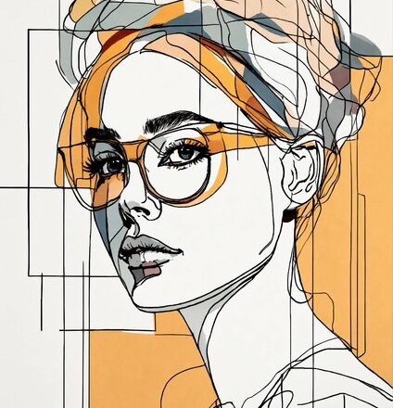
COMO TRANSFORMAR SUAS IDÉIAS EM OBRAS DE ARTE COM ADOBE PHOTOSHOP
introdução
Aprenda conosco a criar artes incríveis usando essa poderosa ferramenta de edição de imagens. Descubra como, ao unir sua imaginação e conhecimento, não há limites para a sua criatividade.

